Slide 1



VIP课
高级数据结构篇（最短路径）
赵云

Slide 2
思考
        1.高德地图相信大家都知道，里面一个最基础的功能就是最优路线：比如路径最短，时间最短等，你有想过它是用了什么数据结构什么算法？如何来实现的呢？
        DFS：
        图：
        线性表：数组+链表
        非线性表:树（）+图
        今天我们来实现一个最短路径：
图灵学院---赵云

Slide 3
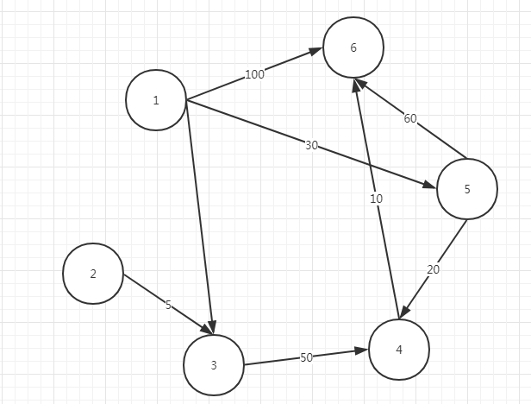
最短路径
        最短路径分析：
        刚我们说到的地图计算最短路径，首先我们要解决这个问题就要找准一个数据结构，很显然地图肯定是用图结构来表示最好了。
        具体：我们可以把每个路口看成一个点，路口之间的路看作一条边。路的长度就是边的权重，即可得到以下这个图形：
        这里我们就将地图转换成了我们熟悉的数据结构图，那么假设我要从1点作为起点，则就变成求1点到其他点的最短路径。
        动态规划：
        贪心算法：局部最优推出全局最优。求1->6的最短路径,排序。
        Dfs：肯定可以解决问题，路径数量直接相关的。
图灵学院---赵云

Slide 4
最短路径
        最短路径分析：
        1.根据我上节课讲的图存储结构大家想想这个我们应该选用什么结构？大图一定要用邻接表。我今天就用邻接矩阵
        2.算法选择：经典算法 迪杰斯特拉（Dijkstra）算法，即单源最短路径算法，它是所有最短路径算法的基础，我们的地图软件最终使用的算法也是以他为基础进行的优化。所以弄懂它变得尤为重要。
        3.算法核心思路分析：
        问题：求1到其他任意点的最短路径。
图灵学院---赵云

Slide 5
最短路径
        最短路径分析：
        核心思想分析：贪心：排序，贪心策略。1-3 我们认为是10，局部
        1.我们开一个dis数组，用来表示起始点到每个顶点的距离，最开始时我们赋值为无穷大。
        2.加变量loc，初始赋值为起始点。
        贪心的策略：在dis数组里面找离初始点最近的那个点
        3.通过loc更新dis数组，因为加入一个点后我们就可以更新路径
        4.在dis数组里面找离初始点最近的那个点，排除已经选择过的点，将之赋值给loc。
        5.重复执行 3 4操作，直到所有点加完。
        核心操作是第三步：我们应该如何来更新dis数组呢？
图灵学院---赵云

Slide 6
最短路径
        最短路径分析：
        时间复杂度：
        空间复杂度：
        优化：
图灵学院---赵云

Slide 7
最短路径
        最短路径分析：
        地图里面又该如何实现呢？
        问题：
        1.地图这么大
        2.怎么求最短时间呢？
图灵学院---赵云

Slide 8
最短路径
        课后作业：
        求出具体的最短路径。
图灵学院---赵云

Slide 9
最短路径
        地图软件最终:
        基于我们今天讲的算法，采用了类似于A*启发式搜索算法，这个感兴趣的同学可以自行去研究下。因为地图要求实行性，精准性，模型肯定比最短路径要难得多，但是万变不离其宗，其根本算法还是通过迪杰斯特拉算法改进优化而来。
图灵学院---赵云

Slide 10
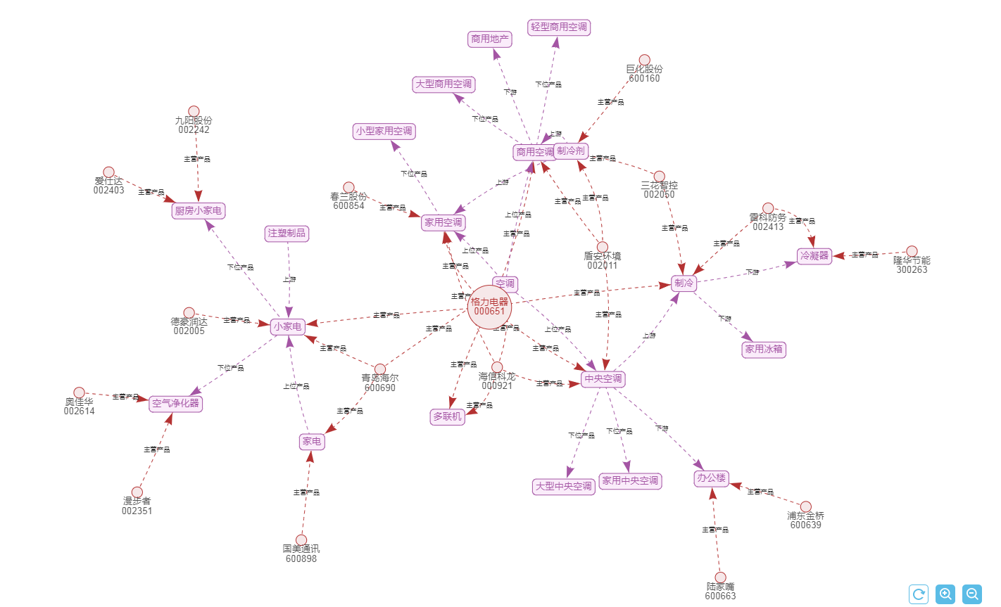
图的应用
图灵学院---赵云

Slide 11

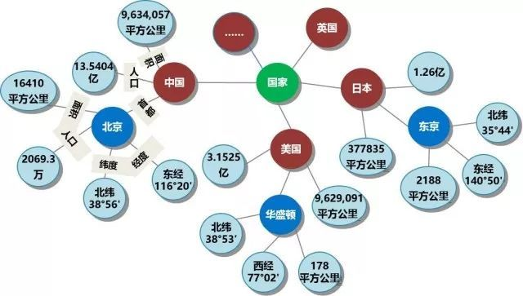
图的应用
图灵学院---赵云

